Slide 1

الرِّياضِيّات
الصَّفُّ الرابع

Slide 2

فَريقُ الْعَمَل
مكان العمل | اسم المعلم/ة
بنات مراح رباح الثانوية | 1) أسيل سعيد جبرين الحسنات
أبو عمّار الأساسية المختلطة | 2) رانية فتحي علي صبح
ذكور حسن مصطفى الأساسية | 3) منى عبدالله يوسف محمود
رياض الأقصى الأساسية المختلطة | 4) ياسمين موسى أحمد الأطرش
بإشراف الأستاذ عصام عبيد الله

Slide 3

نشاط كاشف
تدريب الكتاب
فيديو
عنوان الدرس
عنوان الدرس
لعبة تفاعلية
المهام
العرض
الهدف

Slide 4

عِنْوانُ الدَّرْس
التحويل بين وحدات القياس

Slide 5
الهَــــدَف
-أن يتعرف الطالب إلى وحدات الطول
-أن يحول الطالب بين وحدات الطول

Slide 6
نَشاط كاشف
رجــــوع

Slide 7


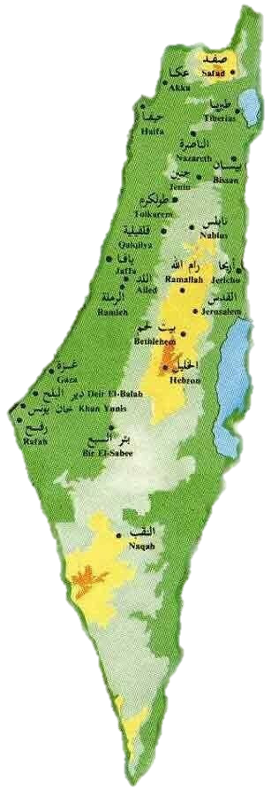


هيا بنا يا أعزائي نستذكر معا الوحدات التي نقيس بها أطوال ما يلي:
المسافة بين مدينة القدس وبيت لحم
طول الشجرة
سمك عملة النقد
طول الكتاب
المليمتر
السنتيمتر
الكيلومتر
المتر

Slide 8
الْعَرْض
رجــــوع

Slide 9
هَيّا نٌشاهِدُ مَعاً
رجــــوع

Slide 10

نشاهد فيديو عن وحدات الطول

Slide 11
بعد مشاهدة الفيديو وحدات الطول هي
م
1000
كم
ويرمز لها بالرمز
الكيلومتر
=
سم
100
=
م
ويرمز لها بالرمز
المتر
سم
السنتيمتر
ملم
ويرمز لها بالرمز
10
=
ويرمز لها بالرمز
المليمتر
ملم

Slide 12

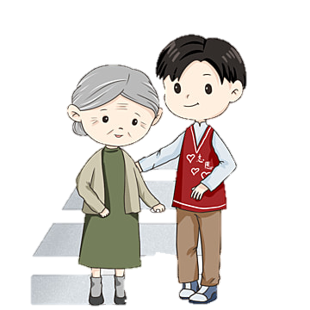
قطع عبد الله مسافة 2 كيلو متر بالسيارة، ثم أكمل 400 مترًا مشيًا على الأقدام، احسب المسافة التي قطعها عبد الله بالمتر؟
هيا بنا نساعد عبد الله
في حساب المسافة

Slide 13
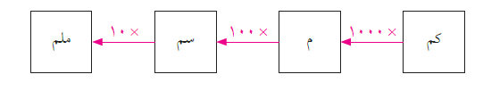
لمساعدة عبد الله نركز على وحدة
الكيلومتر = 1000 متر
الحل:
2 كم = 2 × م = م
2000
1000
2400
2000
المسافة التي قطعها = م + 400 = م

Slide 14

فيديو (التحويل بين وحدات الطول)
اضغط هنا

Slide 15
تَدْريباتُ الْكِتاب
رجــــوع

Slide 16

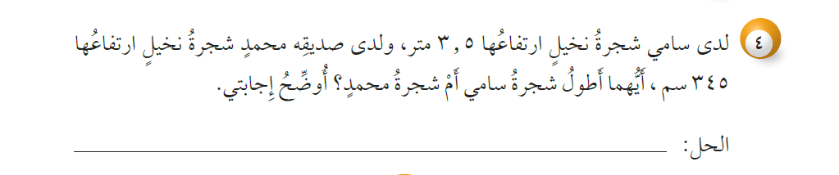
تَدْريبُ الْكِتاب س2 صفحة 96

Slide 17
هَيّا نَلْعَب
رجــــوع

Slide 18



هيّا نَلْعَب
اضغط هنا

Slide 19
الْمَهامُ
رجــــوع

Slide 20
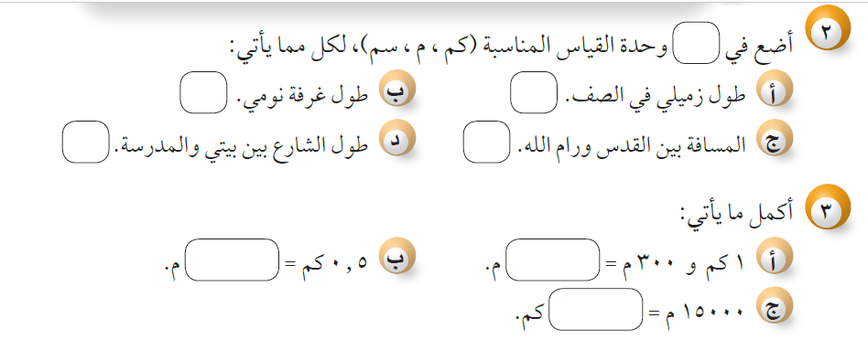
نشاط تطبيقي:

Slide 21

وفقكم الله يا أبطال
أحسنتم
إلى اللقــــاء

Slide 22
الرِّياضِيّات
الصَّفُّ الرابع

Slide 23
فَريقُ الْعَمَل
مكان العمل | اسم المعلم/ة
بنات مراح رباح الثانوية | 1) أسيل سعيد جبرين الحسنات
أبو عمّار الأساسية المختلطة | 2) رانية فتحي علي صبح
ذكور حسن مصطفى الأساسية | 3) منى عبدالله يوسف محمود
رياض الأقصى الأساسية المختلطة | 4) ياسمين موسى أحمد الأطرش
بإشراف الأستاذ عصام عبيد الله

Slide 24
نشاط كاشف
تدريب الكتاب
فيديو
عنوان الدرس
عنوان الدرس
لعبة تفاعلية
المهام
العرض
الهدف

Slide 25
عِنْوانُ الدَّرْس
التحويل بين وحدات القياس

Slide 26
الهَــــدَف
-أن يتعرف الطالب إلى وحدات الكتلة
-أن يحول الطالب بين وحدات الكتلة

Slide 27
نَشاط كاشف
رجــــوع

Slide 28
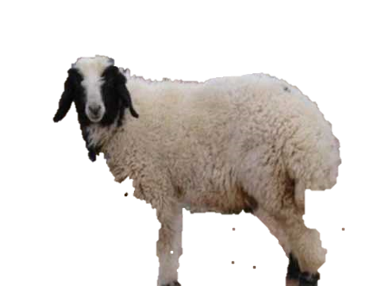
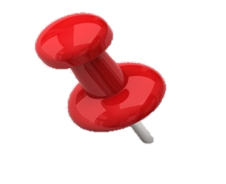
هيا بنا يا أعزائي نستذكر معا الوحدات التي نقيس بها كتل ما يلي:
الغرام
الغرام
الكيلوغرام
الكيلوغرام

Slide 29
الْعَرْض
رجــــوع

Slide 30
هَيّا نٌشاهِدُ مَعاً
رجــــوع

Slide 31

نشاهد فيديو عن وحدات الكتلة

Slide 32
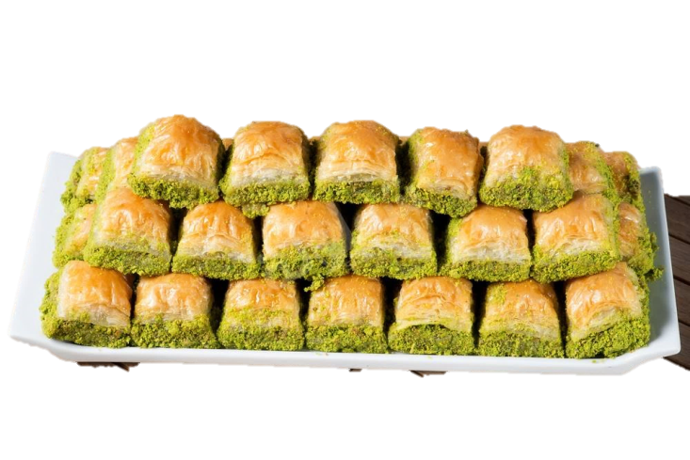
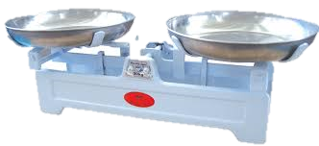
استخدم تاجر الميزان ذو الكفتين لإيجاد كتلة كمية من الحلوى، فكانت كتلتها 3 كيلوغرام، كم كتلة قطع الحلوى بالغرامات؟
هيا بنا نساعد التاجر
في حساب الكتلة

Slide 33
لنتذكر معا، وحدات الكتلة هي
غم
1000
كغم
ويرمز لها بالرمز
الكيلو غرام
=
غم
ويرمز لها بالرمز
الغرام

Slide 34
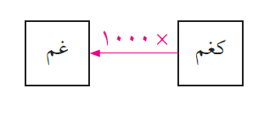
لمساعدة التاجر
الكيلو غرام = 1000 غرام
الحل:
3كغم = 3× غم = غم
3000
1000

Slide 35
فيديو (التحويل بين وحدات الكتلة)
اضغط هنا

Slide 36
تَدْريباتُ الْكِتاب
رجــــوع

Slide 37
تَدْريبُ الْكِتاب س3 صفحة 97
كتلة بطيخة = 4,5 كغم، ما كتلة 10 بطيخات من النوع نفسه بالغرام؟

Slide 38
هَيّا نَلْعَب
رجــــوع

Slide 39
هيّا نَلْعَب
اضغط هنا

Slide 40
الْمَهامُ
رجــــوع

Slide 41
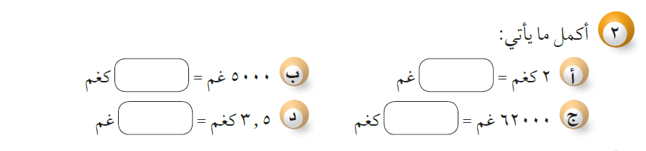
نشاط تطبيقي:

Slide 42
وفقكم الله يا أبطال
أحسنتم
إلى اللقــــاء

Slide 43
الرِّياضِيّات
الصَّفُّ الرابع

Slide 44
فَريقُ الْعَمَل
مكان العمل | اسم المعلم/ة
بنات مراح رباح الثانوية | 1) أسيل سعيد جبرين الحسنات
أبو عمّار الأساسية المختلطة | 2) رانية فتحي علي صبح
ذكور حسن مصطفى الأساسية | 3) منى عبدالله يوسف محمود
رياض الأقصى الأساسية المختلطة | 4) ياسمين موسى أحمد الأطرش
بإشراف الأستاذ عصام عبيد الله

Slide 45
نشاط كاشف
تدريب الكتاب
فيديو
عنوان الدرس
عنوان الدرس
لعبة تفاعلية
المهام
العرض
الهدف

Slide 46
عِنْوانُ الدَّرْس
التحويل بين وحدات القياس

Slide 47
الهَــــدَف
-أن يتعرف الطالب إلى وحدات الزمن
-أن يحول الطالب بين وحدات الزمن

Slide 48
نَشاط كاشف
رجــــوع

Slide 49

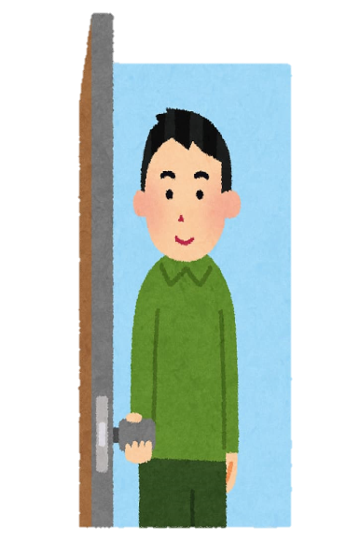
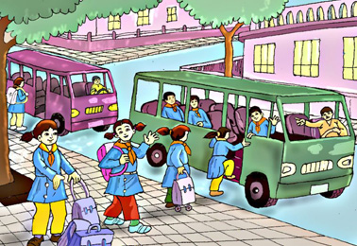
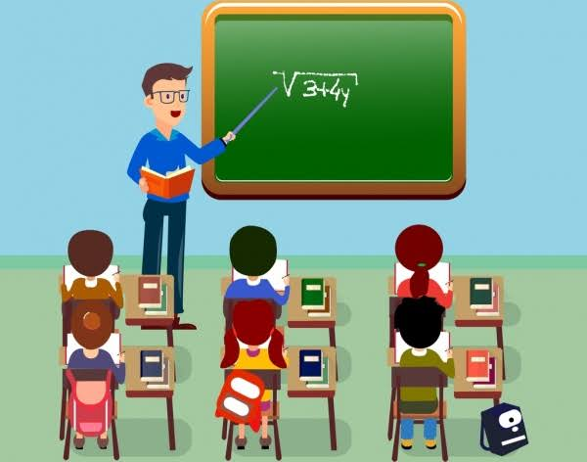
هيا بنا يا أعزائي نستذكر معا الوحدات التي نقيس بها الزمن فيما يلي:
فتح الباب
رحلة مدرسية
حصة صفية
اليوم
الساعة
الثانية
الدقيقة

Slide 50
الْعَرْض
رجــــوع

Slide 51
هَيّا نٌشاهِدُ مَعاً
رجــــوع

Slide 52

نشاهد فيديو عن وحدات الزمن

Slide 53
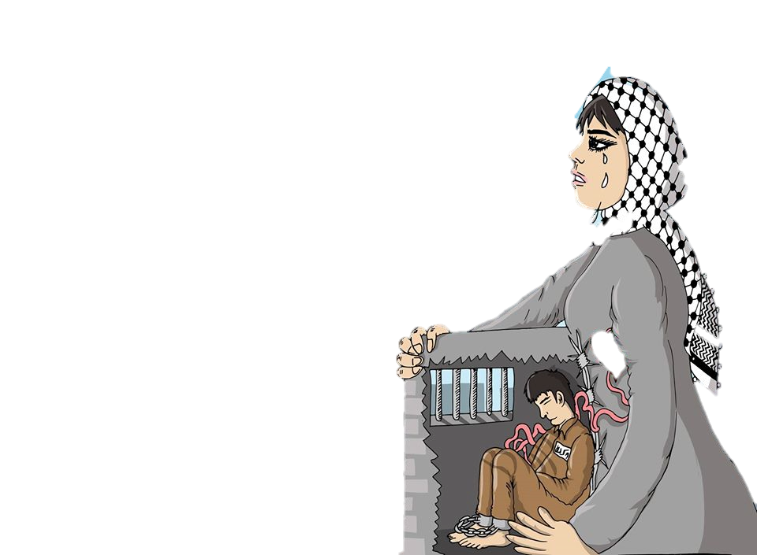
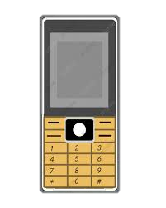
أجرت أم محمد مكالمة مع ابنها الأسير مدتها 4 دقائق، أحسب المكالمة بالثواني
4:00
هيا بنا نساعد أم محمد
في حساب الزمن

Slide 54
لنتذكر معا، وحدات الزمن هي
ساعة
24
=
اليوم
دقيقة
60
=
الساعة
ثانية
60
=
الدقيقة
الثانية

Slide 55
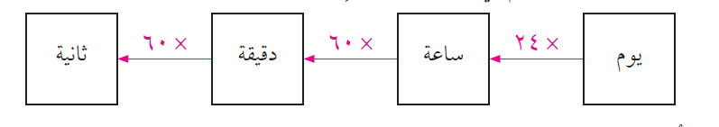
لمساعدة أم محمد (والدة الأسير)
الدقيقة = 60 ثانية
الحل:
4دقائق = 4× ثانية = ثانية
240
60

Slide 56

فيديو (التحويل بين وحدات الزمن)

Slide 57
تَدْريباتُ الْكِتاب
رجــــوع

Slide 58
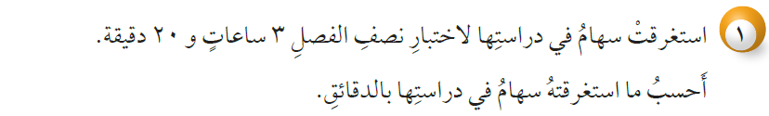
تَدْريبُ الْكِتاب س1 صفحة 98

Slide 59
هَيّا نَلْعَب
رجــــوع

Slide 60
هيّا نَلْعَب
اضغط هنا

Slide 61
الْمَهامُ
رجــــوع

Slide 62
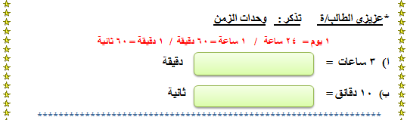
نشاط تطبيقي:

Slide 63
وفقكم الله يا أبطال
أحسنتم
إلى اللقــــاء

Slide 64
الرِّياضِيّات
الصَّفُّ الرابع

Slide 65
فَريقُ الْعَمَل
مكان العمل | اسم المعلم/ة
بنات مراح رباح الثانوية | 1) أسيل سعيد جبرين الحسنات
أبو عمّار الأساسية المختلطة | 2) رانية فتحي علي صبح
ذكور حسن مصطفى الأساسية | 3) منى عبدالله يوسف محمود
رياض الأقصى الأساسية المختلطة | 4) ياسمين موسى أحمد الأطرش
بإشراف الأستاذ عصام عبيد الله

Slide 66
نشاط كاشف
تدريب الكتاب
فيديو
عنوان الدرس
عنوان الدرس
لعبة تفاعلية
المهام
العرض
الهدف

Slide 67
عِنْوانُ الدَّرْس
التحويل بين وحدات القياس

Slide 68
الهَــــدَف
-أن يتعرف الطالب إلى وحدات الحجم
-أن يحول الطالب بين وحدات الحجم

Slide 69
نَشاط كاشف
رجــــوع

Slide 70

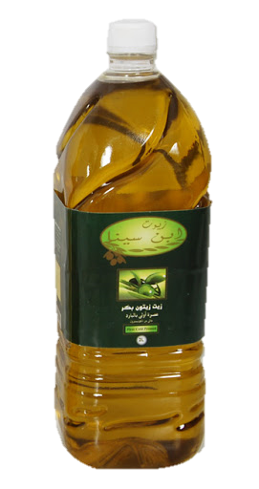
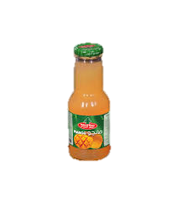
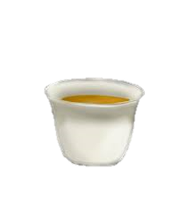
هيا بنا يا أعزائي نستذكر معا الوحدات التي نقيس بها سعة ما يلي:
مللتر
لتر
مللتر
لتر

Slide 71
الْعَرْض
رجــــوع

Slide 72
هَيّا نٌشاهِدُ مَعاً
رجــــوع

Slide 73

نشاهد فيديو عن وحدات السعة

Slide 74
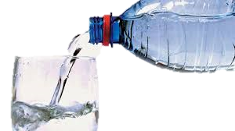
تشرب عائشة يوميا 3 لتر من الماء، أعبر عما تشربه عائشة بالمللتر؟
هيا بنا نساعد عائشة
في حساب السعة

Slide 75
لنتذكر معا، وحدات السعة هي
مل
1000
ل
ويرمز لها بالرمز
اللتر
=
مل
ويرمز لها بالرمز
المللتر

Slide 76
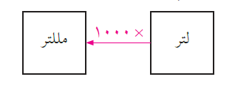
لمساعدة عائشة
اللتر = 1000 مللتر
الحل:
3لتر = 3× مللتر= مللتر
3000
1000

Slide 77
تَدْريباتُ الْكِتاب
رجــــوع

Slide 78
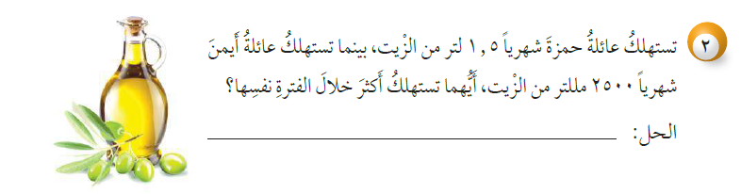
تَدْريبُ الْكِتاب س2 صفحة 99

Slide 79
هَيّا نَلْعَب
رجــــوع

Slide 80
هيّا نَلْعَب
اضغط هنا

Slide 81
الْمَهامُ
رجــــوع

Slide 82
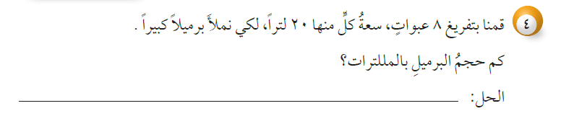
نشاط تطبيقي:

Slide 83

مُهِمْة أدائية :
ابحث في المنزل بمساعدة والدتك عن جميع الأغراض التي توجد حولك، ثم حدد نوع وحدة القياس المناسبة لقياسها
(وحدة طول – وحدة الكتلة – وحدة الزمن – وحدة السعة )
الغرض | الوحدة المناسبة | تقدير القياس

Slide 84
وفقكم الله يا أبطال
أحسنتم
إلى اللقــــاء

